Slide 1
Практическая работа №1

Slide 2
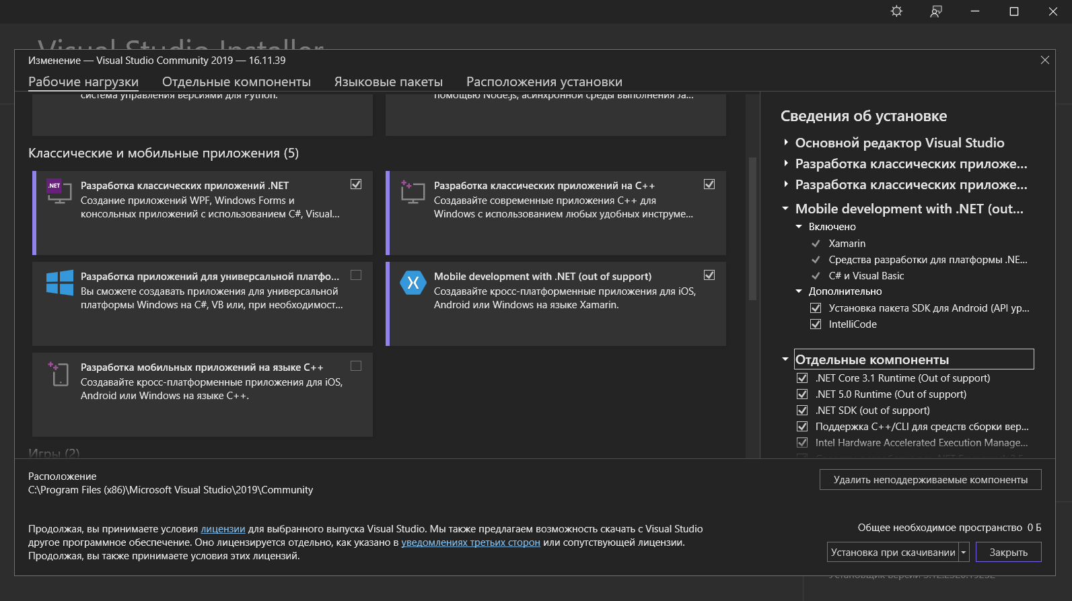
Установка среды разработки

Slide 3
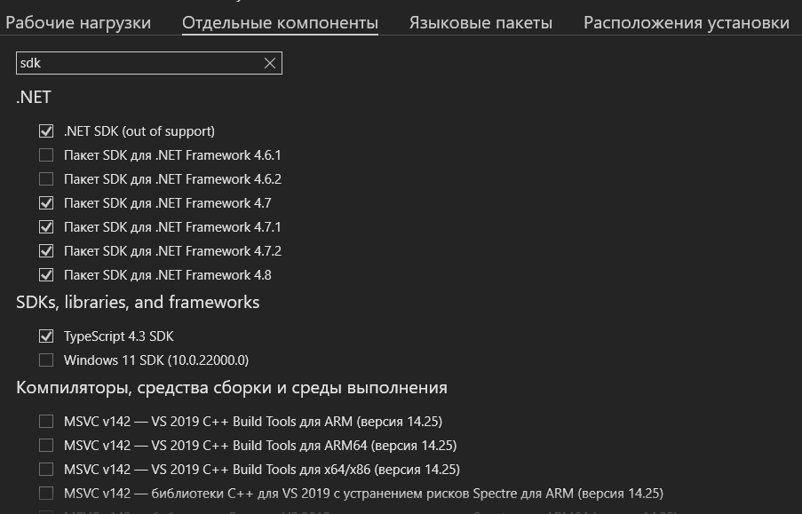
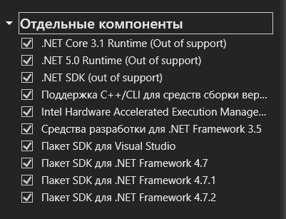
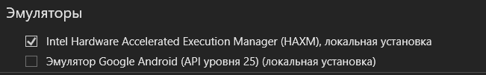
Установка среды разработки

Slide 4
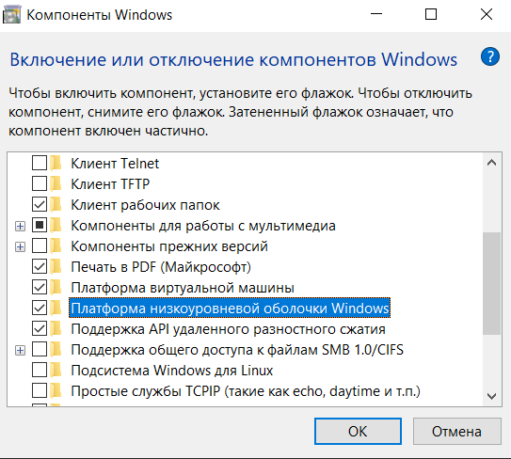
Установка среды разработки
Необходимо:
Включить виртуализацию
В компонентах подключить «Платформа виртуальной машины» и «Поддержка низкоуровневой оболочки Windows»
Перезапустить компьютер

Slide 5
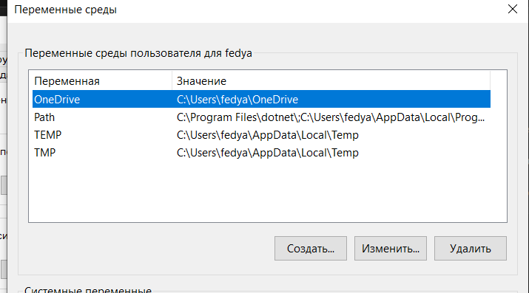
Установка среды разработки
Чтобы открыть переменные среды в Windows:
Нажать клавиши Win+R на клавиатуре, ввести sysdm.cpl и нажать Enter.
На вкладке «Дополнительно» нажать кнопку «Переменные среды…».
Нажимаем изменить, добавляем еще один путь и смещаем его наверх.
Путь: C:\Program Files\dotnet\

Slide 6
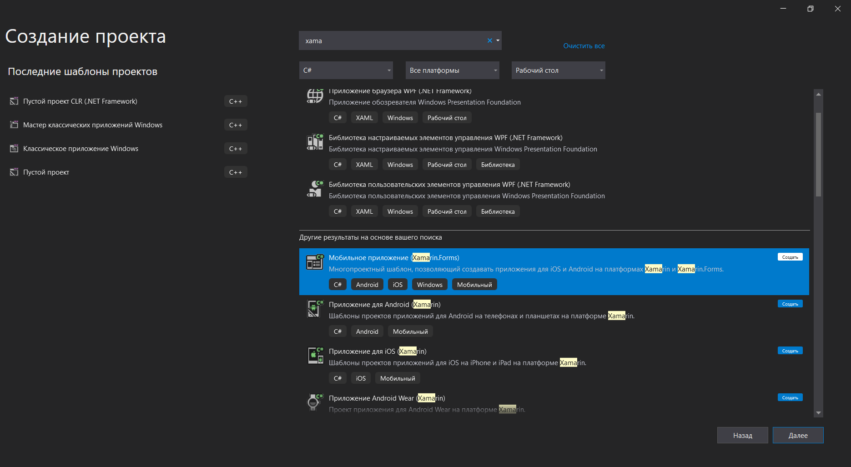
Установка среды разработки

Slide 7
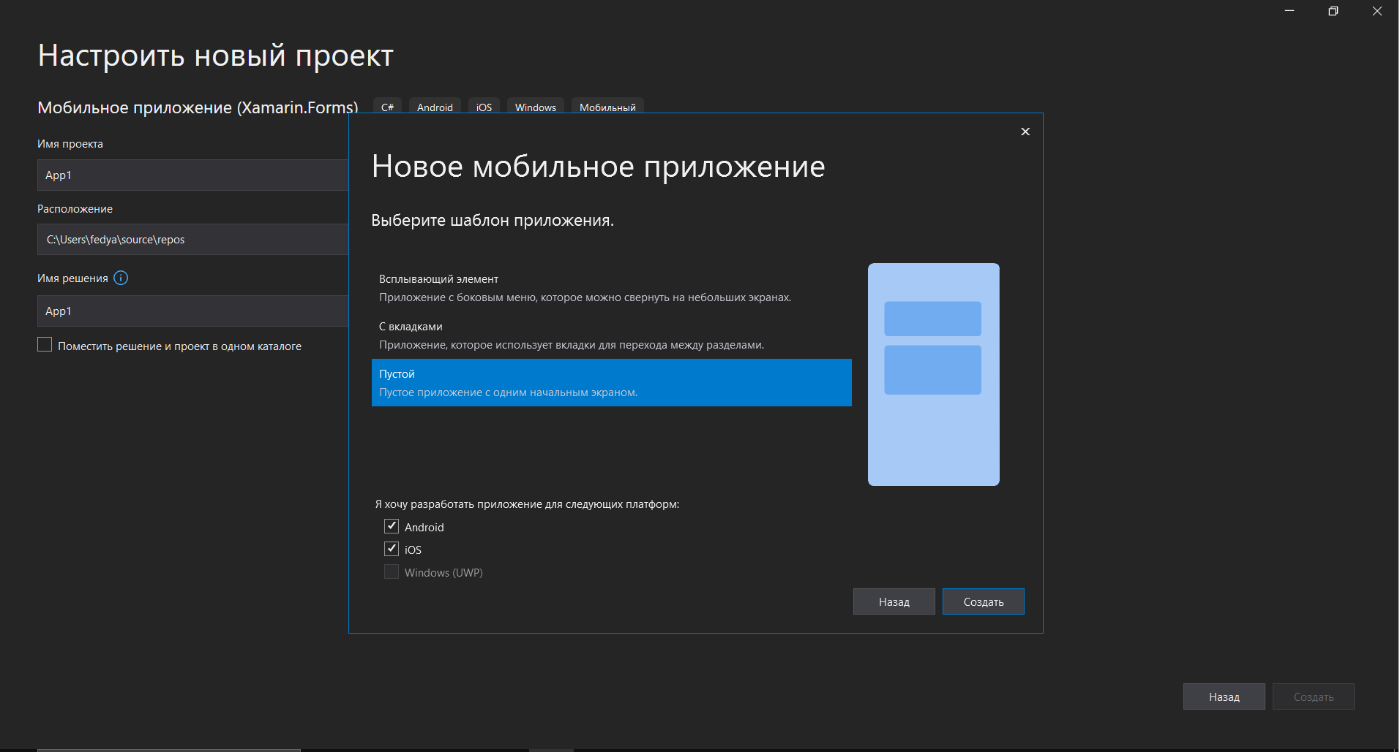
Установка среды разработки

Slide 8
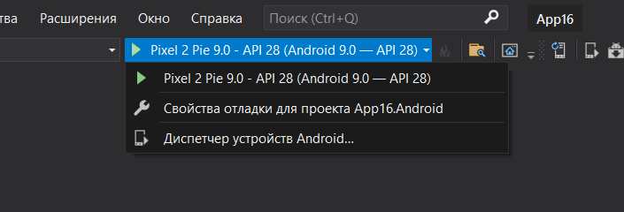
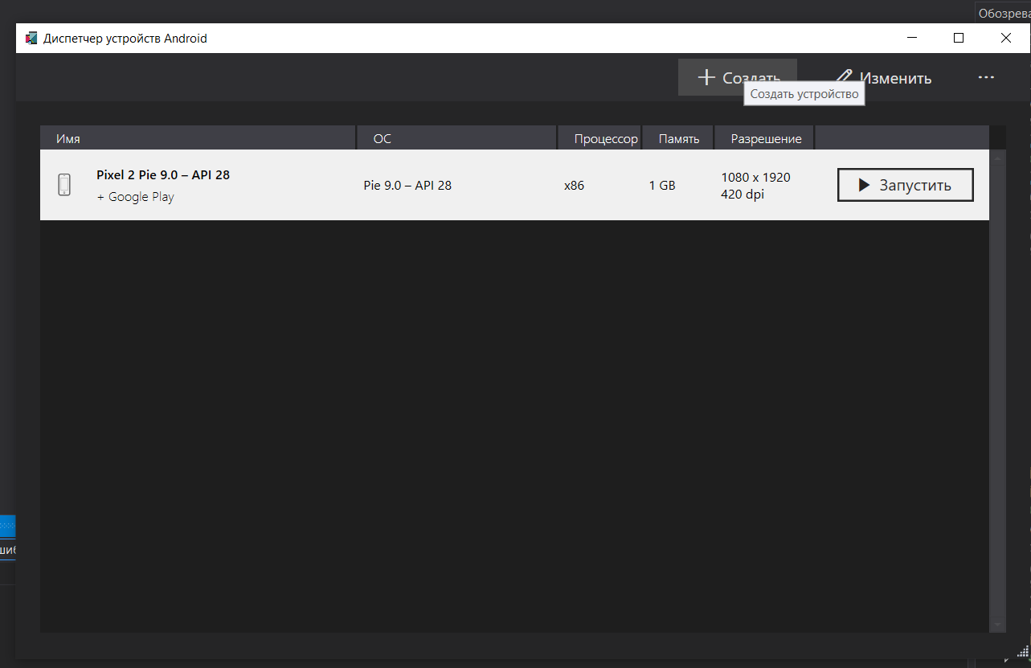
Установка среды разработки
Установка эмулятора.
Проверьте, чтобы у вас было 3 папки в ксталоге!

Slide 9
MainPage.xaml
Откройте файл MainPage.xaml в разделе FruitListApp.
Замените содержимое MainPage.xaml на следующий код:
<?xml version="1.0" encoding="utf-8" ?>
<ContentPage xmlns="http://xamarin.com/schemas/2014/forms"
xmlns:x="http://schemas.microsoft.com/winfx/2009/xaml"
x:Class="FruitListApp.MainPage">
<StackLayout Padding="30">
<Label Text="Список фруктов" FontSize="24" HorizontalOptions="Center" />
<ListView x:Name="FruitListView" />
<Entry x:Name="NewFruitEntry" Placeholder="Добавьте фрукт" />
<Button Text="Добавить фрукт" Clicked="OnAddFruitClicked" />
</StackLayout>
</ContentPage>

Slide 10
MainPage.xaml.cs
Откройте файл MainPage.xaml.cs.
Замените содержимое этого файла на следующий код:
using System.Collections.Generic;
using Xamarin.Forms;
namespace FruitListApp
{
public partial class MainPage : ContentPage
{
// Список фруктов
private List<string> fruits;
public MainPage()
{
InitializeComponent();
fruits = new List<string>();
FruitListView.ItemsSource = fruits; // Привязка списка к ListView
}
// Метод для добавления фрукта
private void OnAddFruitClicked(object sender, System.EventArgs e)
{
var fruitName = NewFruitEntry.Text;
if (!string.IsNullOrEmpty(fruitName))
{
fruits.Add(fruitName); // Добавление нового фрукта в список
NewFruitEntry.Text = string.Empty; // Очистка поля ввода
FruitListView.ItemsSource = null; // Обновление списка
FruitListView.ItemsSource = fruits; // Привязка обновленного списка
}
}
}
}

Slide 11

THANKS
Please keep this slide for attribution

